Slide 1
Администрация городского округа город Рыбинск контрольно-ревизионный отдел
Проверки соблюдения требований
Федерального закона № 94-ФЗ

Slide 2
Основные документы, регламентирующие работу отдела
Постановление Главы городского округа город Рыбинск от 23.08.2006 № 243 «Об утверждении положения о контрольно-ревизионном отделе и инструкции о проведении ревизий и проверок»;
Распоряжение Главы администрации городского округа город Рыбинск от 18.07.2006 № 10 - контрольно-ревизионный отдел уполномочен на осуществление контроля в сфере размещения заказов для муниципальных нужд;
Постановление администрации городского округа город Рыбинск от 15.12.2010 № 3964 «Об утверждении положения о рассмотрении жалоб и обращений, содержащих информацию о нарушениях, допущенных в ходе размещения заказов для муниципальных нужд»;
Постановление администрации городского округа город Рыбинск от 03.05.2011 № 1271 «Об утверждении порядка проведения плановых проверок при размещении заказов для муниципальных нужд».
Контроль в сфере размещения заказов для нужд городского округа город Рыбинск осуществляется путем проведения плановых и внеплановых проверок.
Контрольно-ревизионный отдел

Slide 3
Проведенные проверки
Контрольно-ревизионный отдел

Slide 4
Количество проверенных процедур размещения заказа
Контрольно-ревизионный отдел

Slide 5
Проверенные процедуры размещения заказа. 2010 год
Контрольно-ревизионный отдел

Slide 6
Проверенные процедуры размещения заказа. 2011 год
Контрольно-ревизионный отдел

Slide 7
Проверенные процедуры размещения заказа. 2012 год
Контрольно-ревизионный отдел

Slide 8
Контроль в сфере размещения заказов
При проведении плановых и внеплановых проверок соблюдения требований законодательства о размещения заказов установлено:
за 2010 год - 130 нарушений
за 2011 год - 157 нарушений
за 2012 год - 132 нарушения
Контрольно-ревизионный отдел

Slide 9
Перечень нарушений 2010 год
Контрольно-ревизионный отдел

Slide 10
Структура нарушений 2011 год
Контрольно-ревизионный отдел

Slide 11
Структура нарушений 2012 год
Контрольно-ревизионный отдел

Slide 12
Контролирующий орган вправе
При выявлении в результате проведения плановых и внеплановых проверок нарушений законодательства о размещении заказов
- выдать обязательные для исполнения предписания об устранении таких нарушений, в том числе об аннулировании торгов;
- обратиться в суд, арбитражный суд с иском о признании размещенного заказа недействительным.
(часть 9 ст. 17 Федерального закона № 94-ФЗ)
Контрольно-ревизионный отдел

Slide 13
Контроль в сфере размещения заказов
Невыполнение в установленный срок законного предписания органа уполномоченного на осуществление контроля в сфере размещения заказов на поставки товаров, выполнение работ, оказание услуг для муниципальных нужд влечет наложение административного штрафа на основании ч. 7 ст. 19.5 Кодекса Российской Федерации об административных правонарушениях на должностных лиц в размере пятидесяти тысяч рублей; на юридических лиц - в размере пятисот тысяч рублей.
Контрольно-ревизионный отдел

Slide 14
Контролирующий орган обязан
При выявлении в результате проведения плановых и внеплановых проверок факта совершения действия (бездействия), содержащего признаки административного правонарушения информацию о совершении указанного действия (бездействия) и подтверждающие такой факт документы в течение двух рабочих дней со дня выявления на основании требований части 12 ст. 17 Федерального закона № 94-ФЗ направляются в Управление Федеральной антимонопольной службы по Ярославской области
Контрольно-ревизионный отдел

Slide 15
Реализация материалов проверок
 | Проведено проверок | Выдано предписаний | Материалы направлены в прокуратуру | Материалы направлены в Ярославское УФАС России
2010 | 26 | 21 | 21 | 17
2011 | 14 | 8 | 8 | 6
2012 | 18 | 5 | 5 | 13
Контрольно-ревизионный отдел

Slide 16
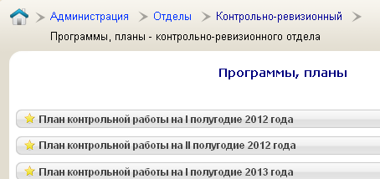
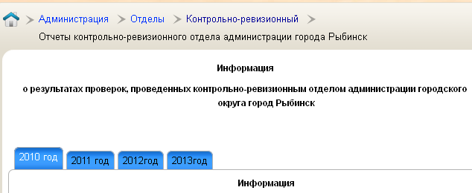
Реализация материалов проверок
На официальном сайте администрации городского округа город Рыбинск http://rybinsk.ru/ на страничке контрольно-ревизионного отдела размещены сведения о результатах проведенных проверок, а также планы работы.
Контрольно-ревизионный отдел

Slide 17
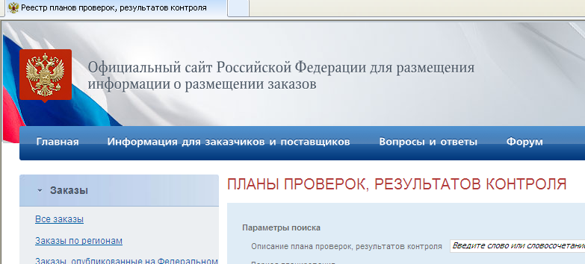
Реализация материалов проверок
Планы работы контрольно-ревизионного отдела, а также выданные предписания размещаются на официальном сайте Российской Федерации в сети «Интернет» для размещения информации о размещении заказов zakupki.gov.ru в разделе «Реестр планов проверок, результатов контроля».
Контрольно-ревизионный отдел

Slide 18
Доклад окончен Спасибо за внимание!

